Slide 1
Ярославский музей-заповедник. Экскурсионные программы для детских туристических групп

Slide 2
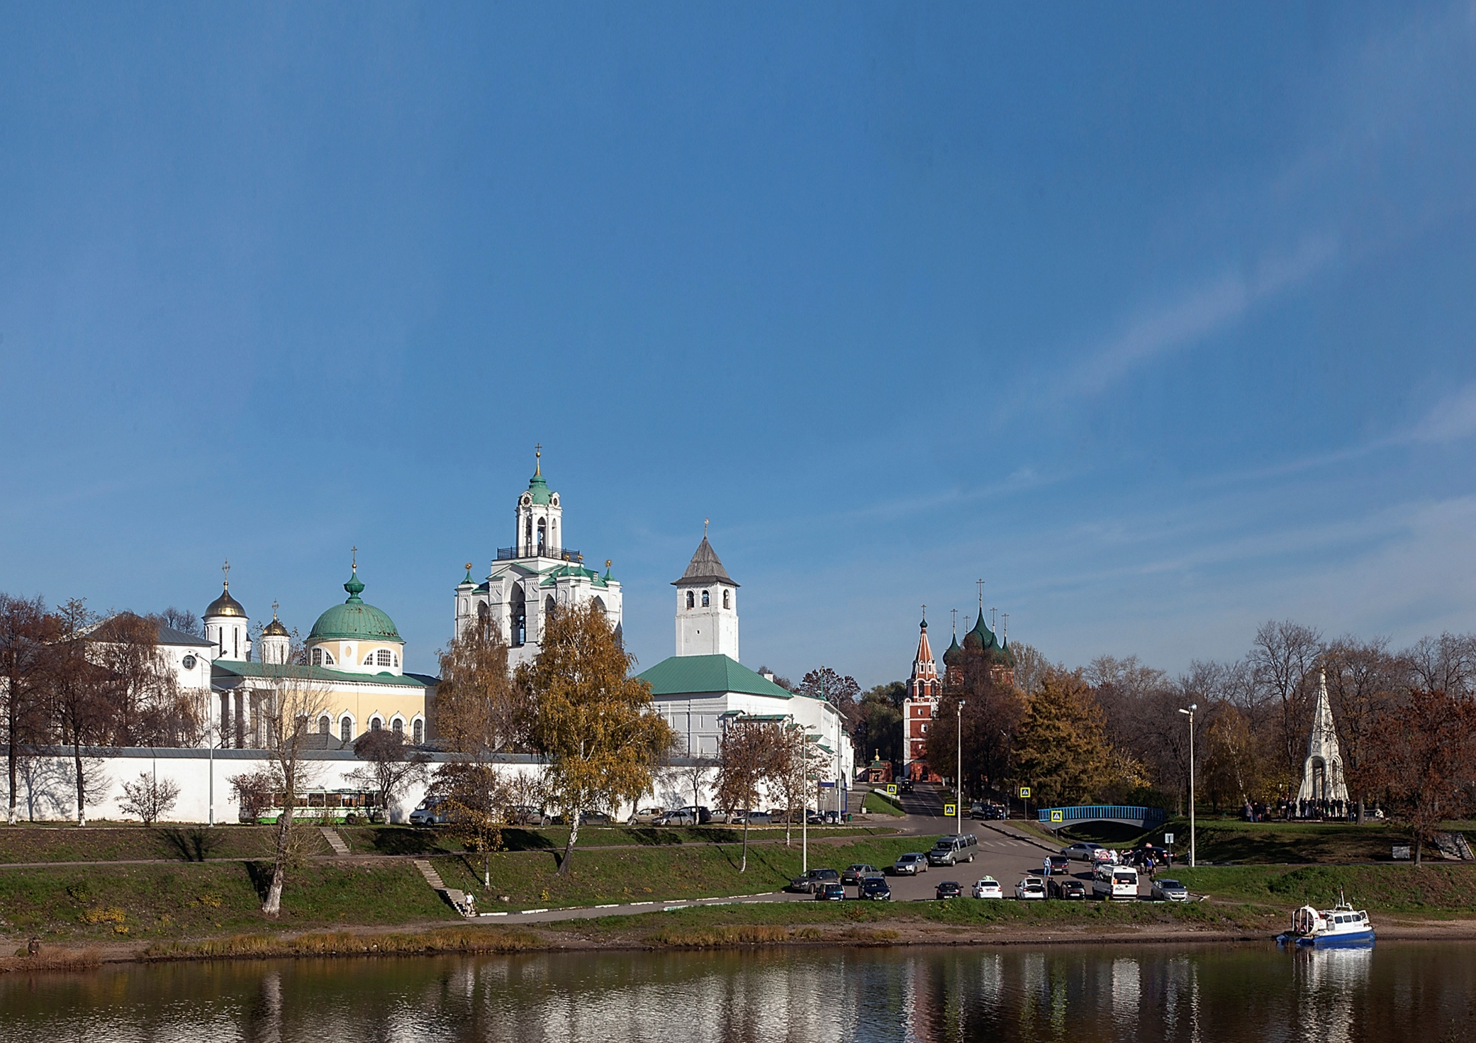
Музейно-образовательные программы музея-заповедника – вклад в повышение качества образования школьников г. Ярославля, региона и России, расширение кругозора и повышения качества жизни участников музейных программ.
ЦЕЛЬ ПРОГРАММ – объединение школы и музея в решении важной государственной задачи – развития патриотического воспитания, формирования ценностного отношения к историко-культурному наследию, воплощенному в памятниках и достопримечательных местах г.Ярославля , сохраненному и экспонируемому в музее.

Slide 3
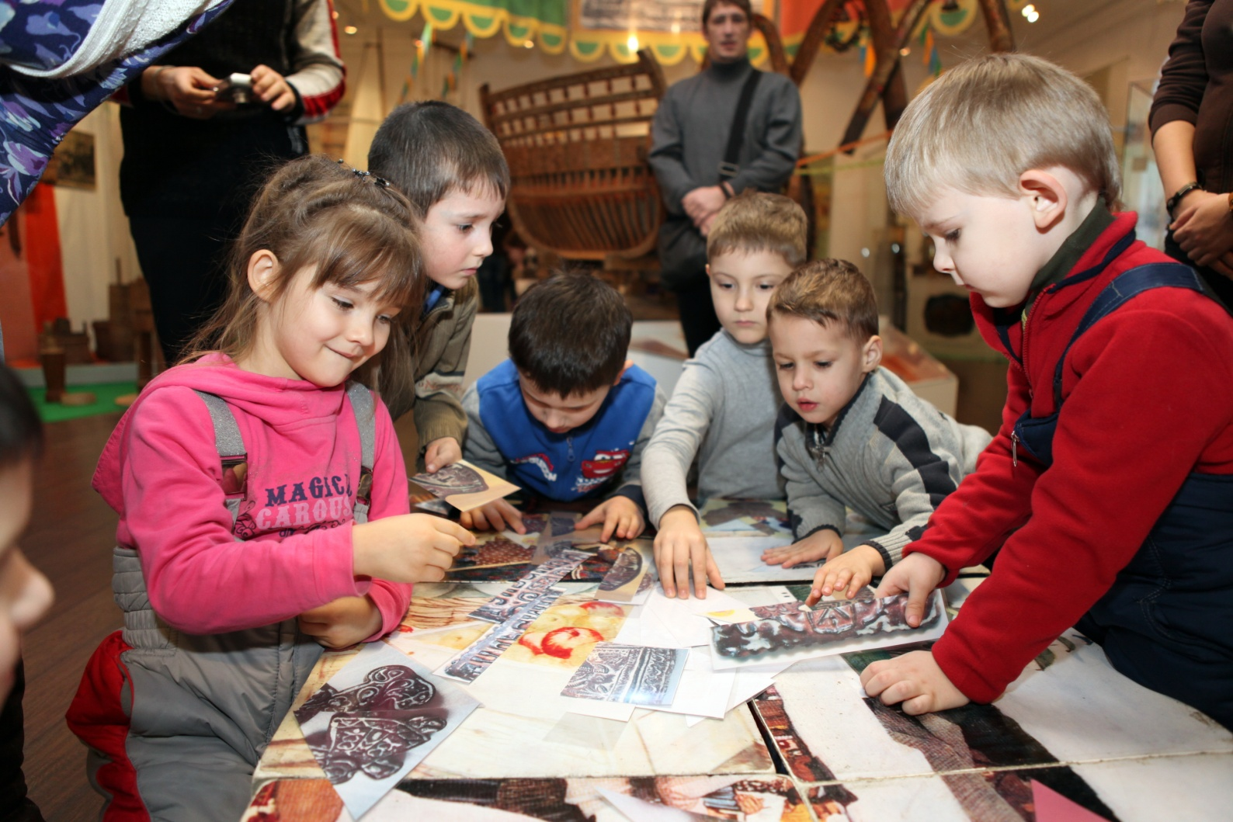
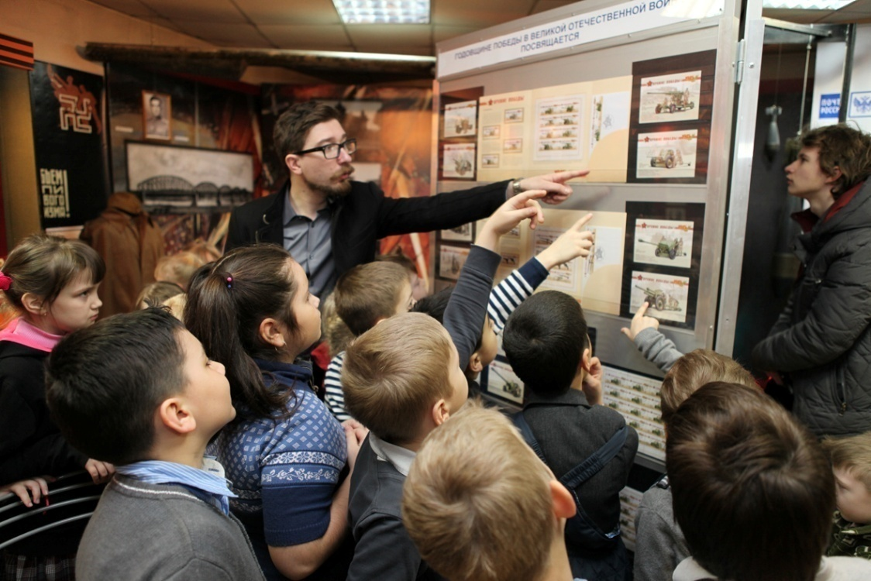
Программы для школьников Дифференцированность музейного продукта 80 наименований: экскурсии, лекции, интерактивные программы, мастер-классы для аудитории от 6 до 18 лет

Slide 4
Программы, ориентированные на семейный досуг
Программа «Каникулы в музее»
«Семья друзей Ярославии».
Программа для опекунских и приёмных детей. Совместный проект с Управлением по социальной и демографической политике Правительства ЯО.
«Космический пикник» в музее «Космос». Культурно-досуговая программа для семейных посетителей.
«В лучах заходящего солнца» .Программа для семейного посетителя
Детская программа фестиваля искусств «Преображение».
Археологическая студия
Лаборатория творчества в отделе природы музея
Музейный праздник «День защиты детей» 1 июня. В рамках акции «На высокой волне»

Slide 5
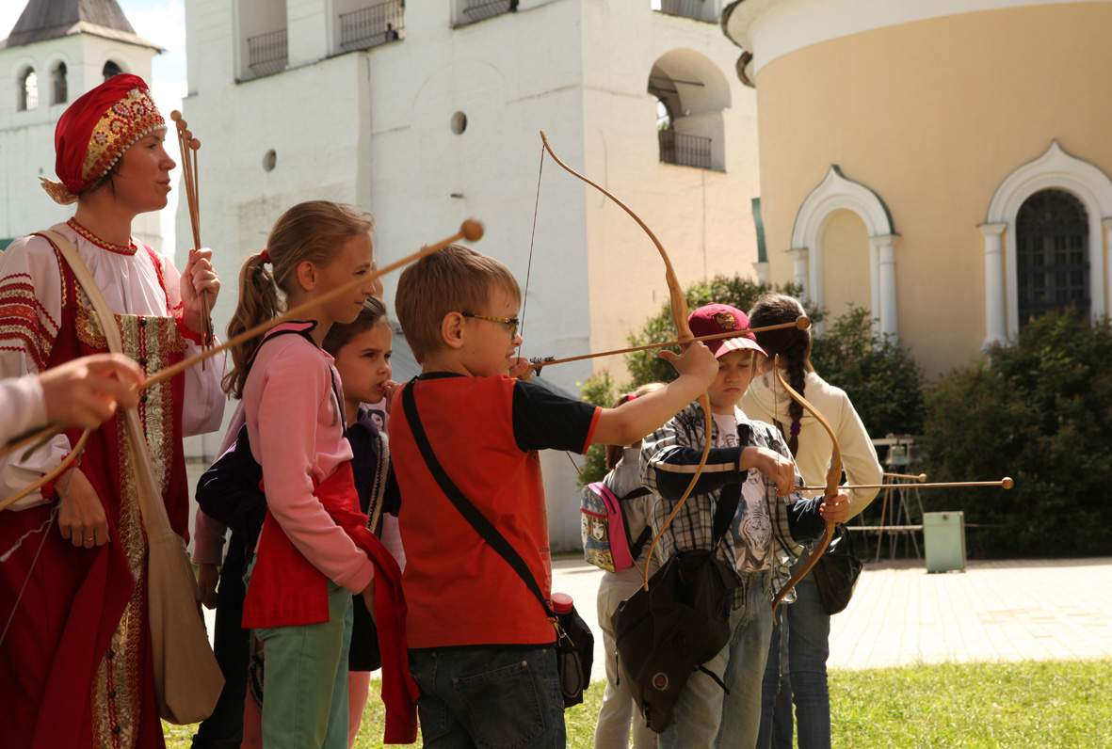

Slide 6
Музейные образовательные программы для школьников Ярославля и области
«Растем вместе с музеем» 5+
«Ярославль и ярославцы» 7+
«Наша история» 14+
«Семья друзей»- образовательно-досуговый клуб для приемных семей
Школа Ярослава Мудрого. Программа работы с детьми среднего школьного возраста
«Масленица».
Праздничная программа 7+
Новогодняя программа для организованных младших школьников

Slide 7
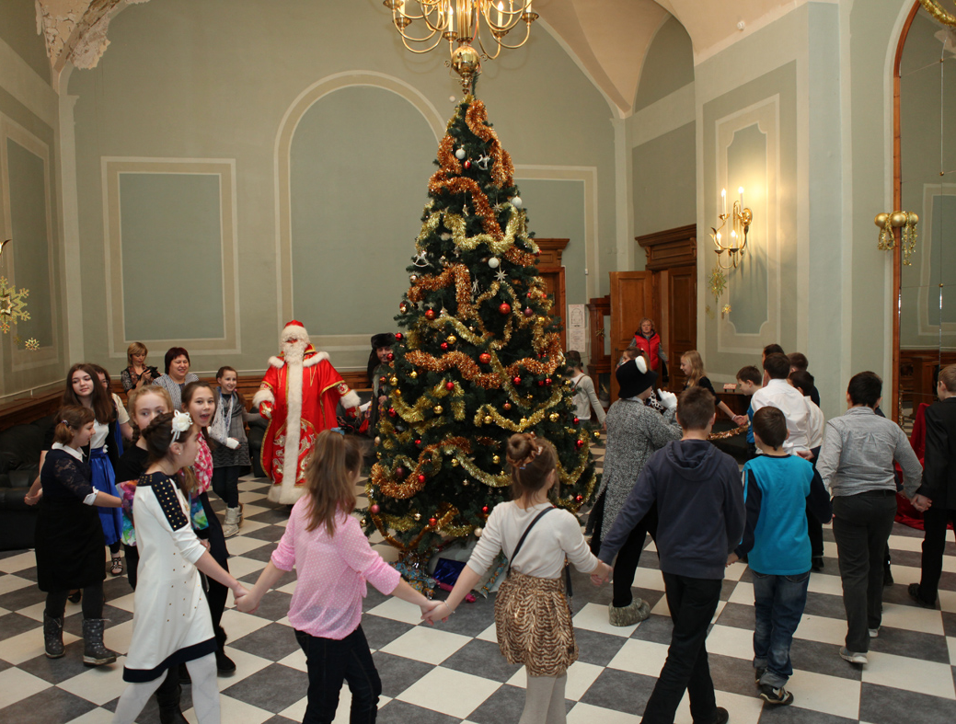
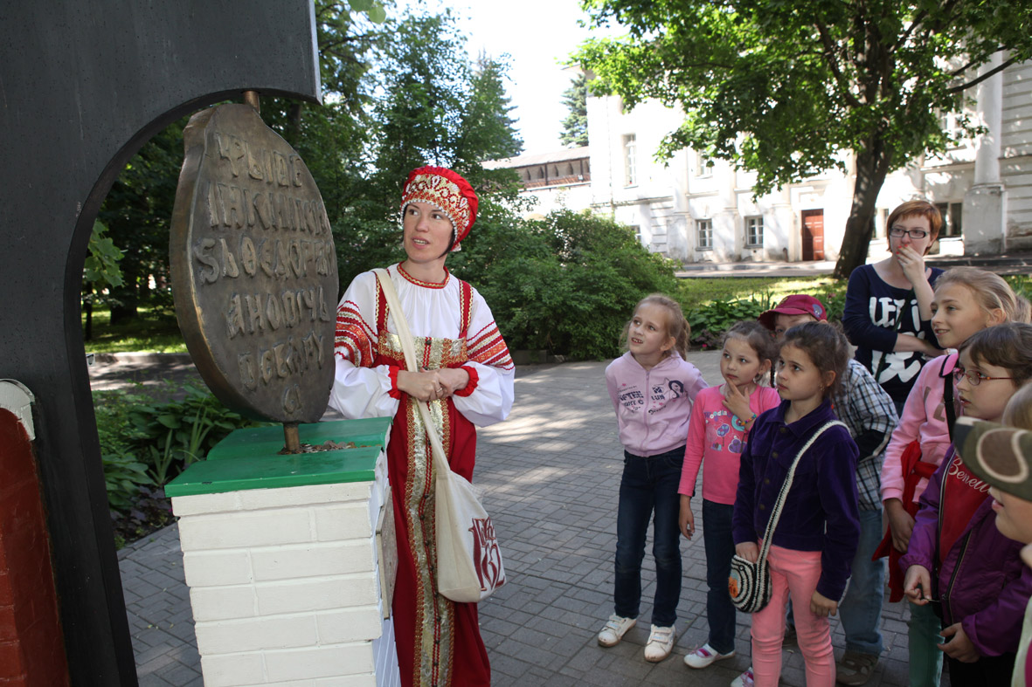
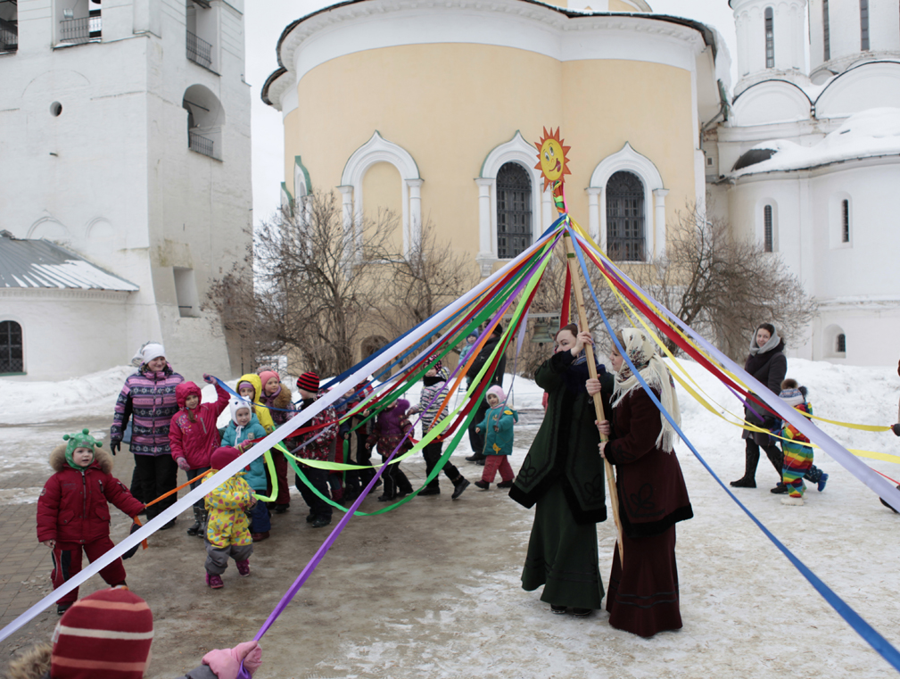
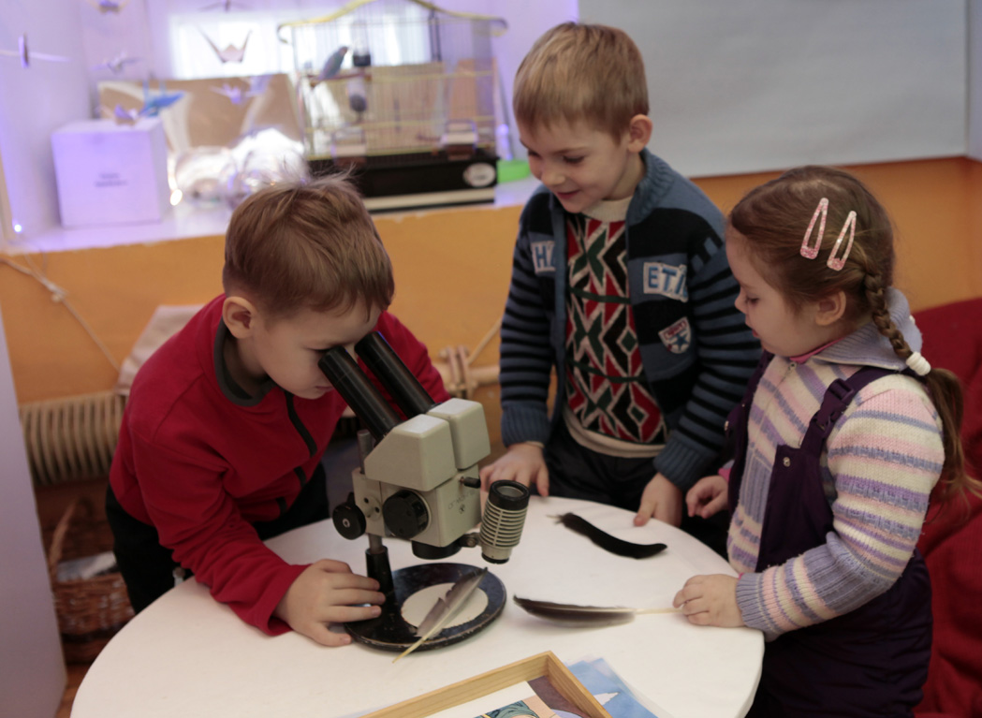

Slide 8
Пособия для педагогов
«Слово о полку Игореве» /диск
Музейно-педагогическая программа «Семья.Край.Россия»
/диск
Методическое пособие по программе «Ярославль и ярославцы». /издание
Музейно-педагогическая программа «Семья.Край.Россия» была реализована музеем при поддержке «Культура России»(2008), впоследствии была финансирована Правительством Ярославской области и распространена среди школ области.

Slide 9
Музейно-педагогическая программа «Семья.Край.Россия»

Slide 10
Данные об участии в музейных программах детской организованной аудитории /местное сообщество/
87 % музейных лекций читается в образовательных учреждениях города (525 ч.)
Программа «Ярославль и ярославцы» охватывает 27 школ (63 класса) г. Ярославля
Более 30 детских садов заключили с музеем договоры на обслуживание по программе «Растем вместе с музеем» (более 2000 чел.)

Slide 11
«ЯРОСЛАВЛЬ И ЯРОСЛАВЦЫ»
Программа включает:
6 тематических разделов:
-Знакомьтесь - музей
-Природа, которая нас окружает
-Путешествие в мир рукотворных предметов
-История письменности
-Город, в котором мы живем
-Как жили наши предки
Формат занятий:
-занятие с учителем в школе
-экскурсия в музее
-лекция в школе
-выполнение творческих заданий
-проведение тематических праздников
Конкурсы.
Учебно-методический материал:
-пособие для учителя
-творческие тетради
Главные принципы работы – системность, интегративность.

Slide 12
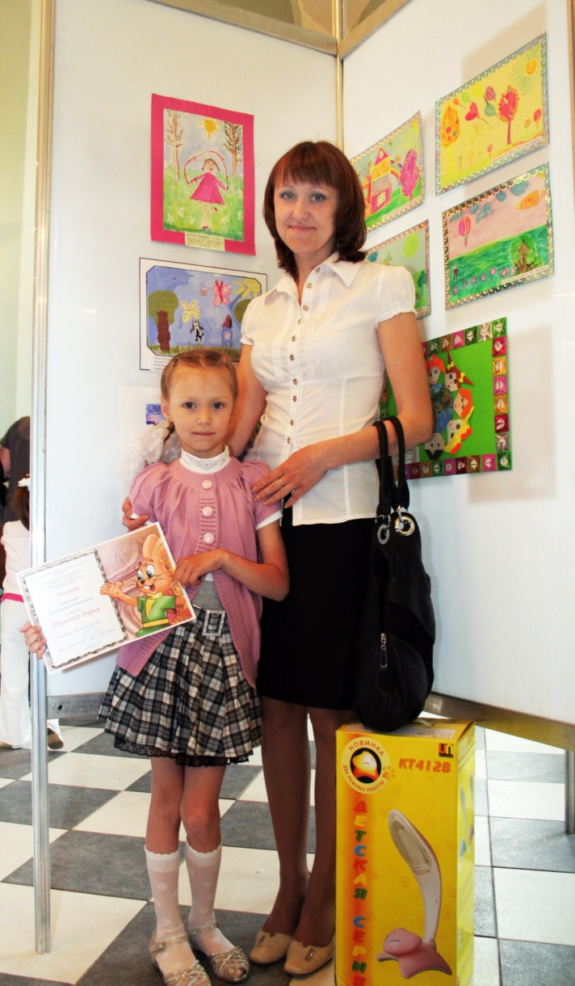
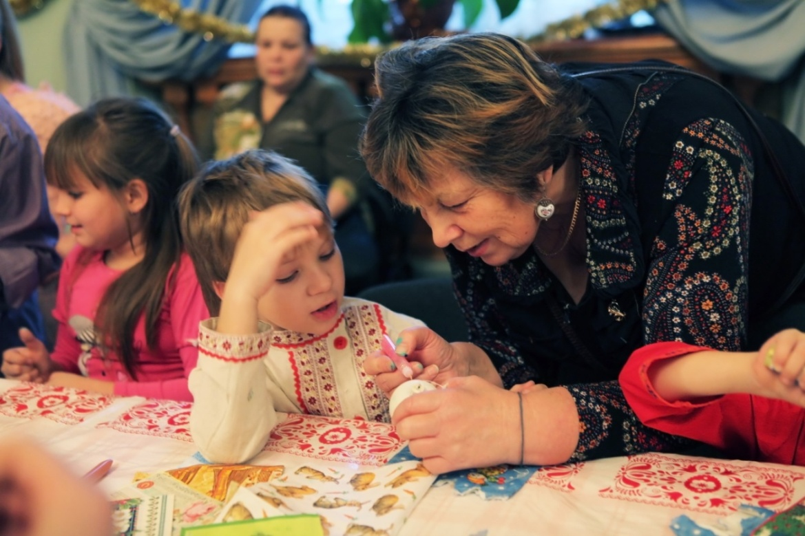
Заслуженным вниманием детей и взрослых пользуется «Семья друзей» - досугово-образовательный клуб для приемных семей в Ярославском музее-заповеднике
Программа реализуется в рамках областной комплексной целевой программы «Семья и дети».

Slide 13
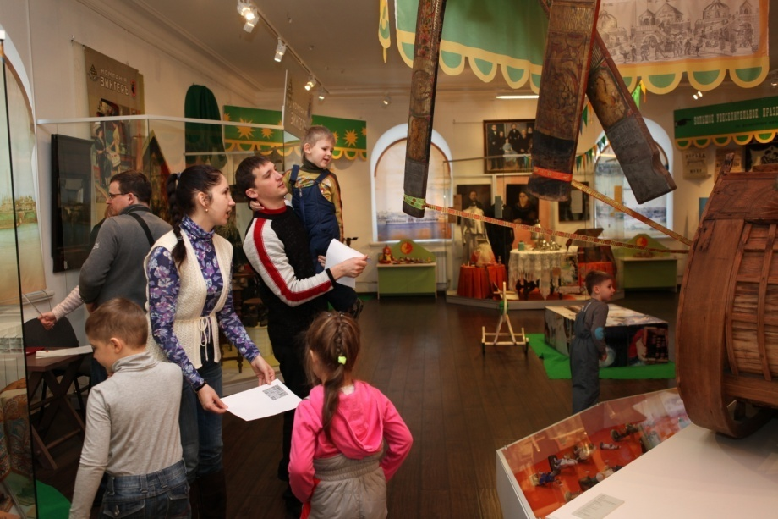
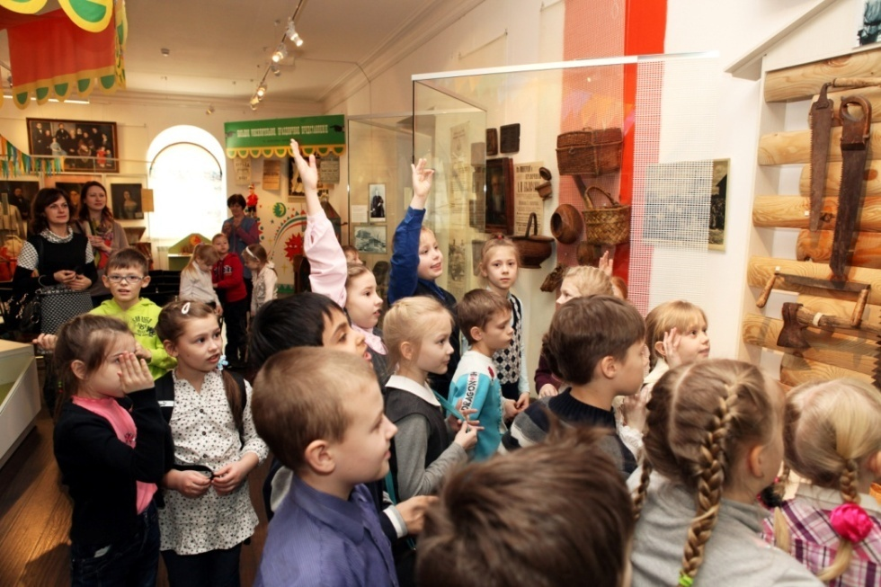
Ярославский музей-заповедник имеет богатый потенциал для решения образовательных задач в работе с детьми- это коллекции, которые можно использовать как инструмент воздействия в целях развития. В музее создана площадка для общения детей, родителей и педагогов: выставка «ЯрмаНка» (2013г.) с интерактивными зонами и путеводителем (основан на документальных источниках семьи Мусиных-Пушкиных). Выставка создает атмосферу прошлого Ярославского края, позволяет соприкоснуться с «другой жизнью» и ощутить свою причастность к истории и культуре. Путеводитель – как интерактивный способ освоения выставки помогает организовать совместную деятельность родителей и детей - они вступают в диалог.
Выставка интересна для разных категорий посетителей.

Slide 14
Базовые ценности, ресурсы и главный принцип работы.
системность и интегративность программ
дифференцированность музейного продукта
Кадровый капитал - музейные педагоги
Новые предложения музея, с учетом изменений в законе об образовании
Неисчерпаемые возможности - музейная коллекция
Заинтересованность педагогов
Поддержка родителей
Среди проблем - сложности для педагогов в оформлении перевозки детей по городу.
Соединяются с направлениями, изложенными в Государственной программе «Патриотическое воспитание граждан Российской Федерации на 2016-2020 годы» и
с изменениями в законе об образовании

Slide 15
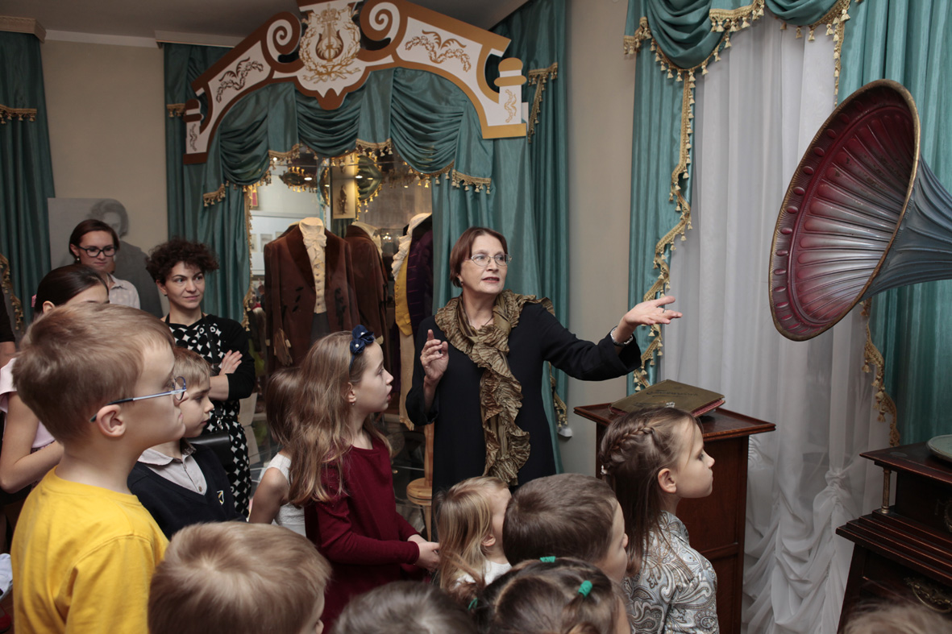
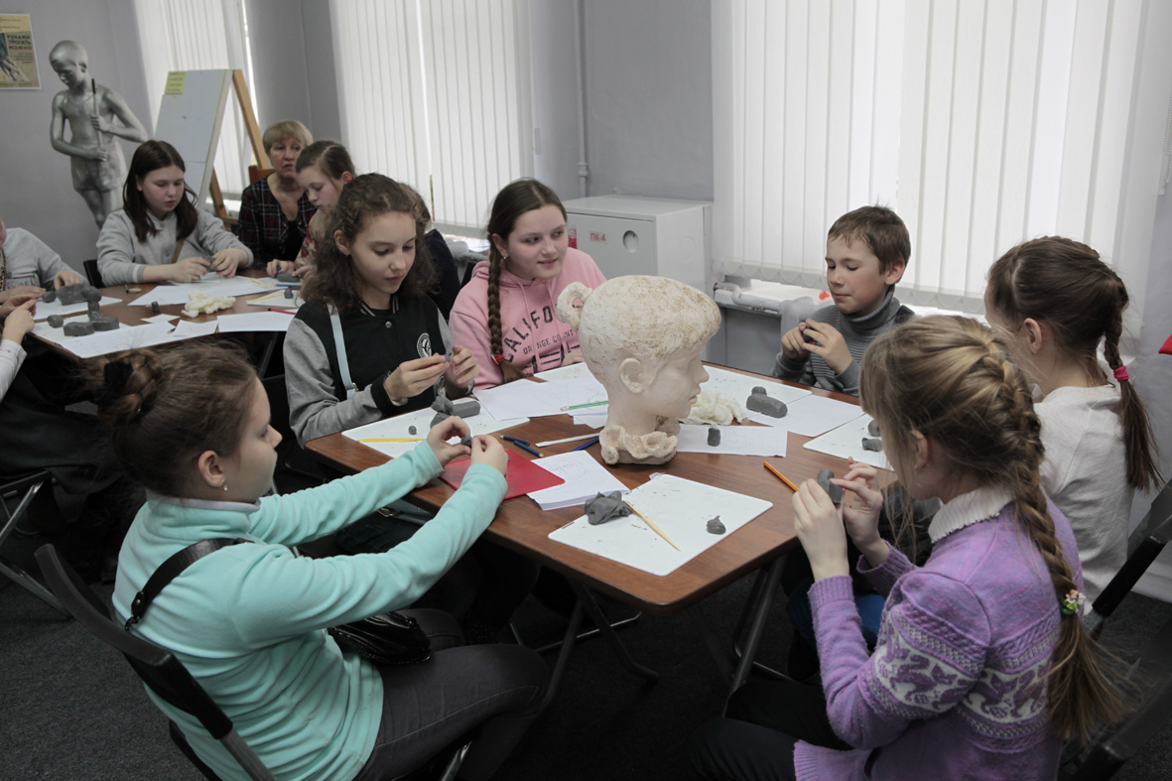

Slide 16
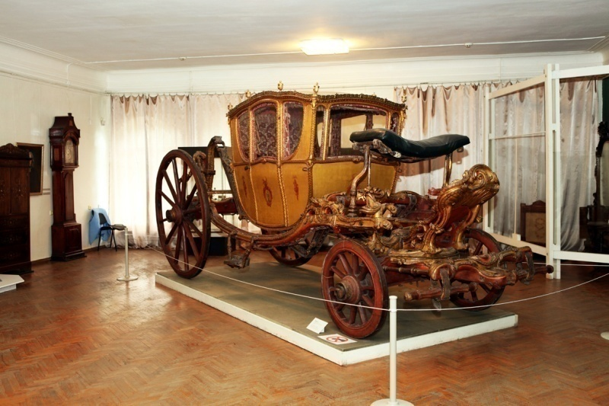
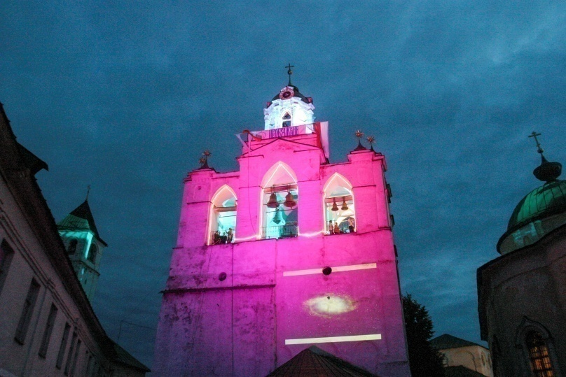
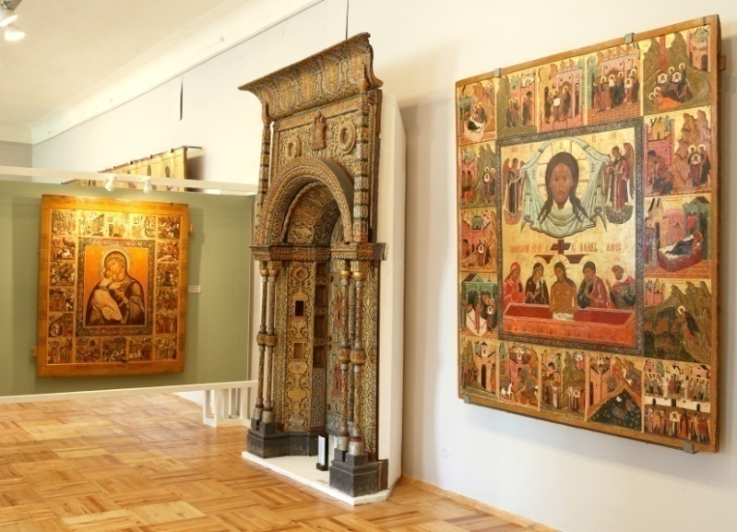
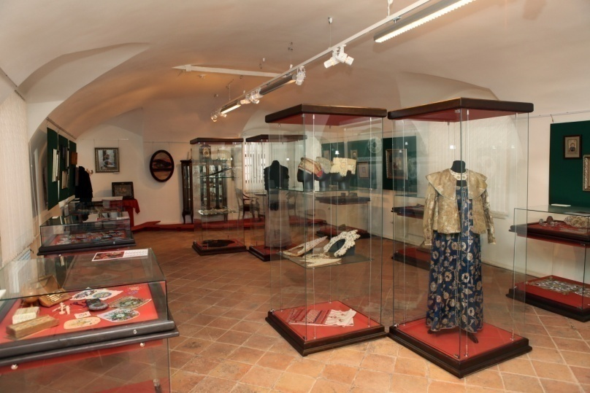

Slide 17
Новые предложения музея для детей и родителей, педагогов и взрослых в 2017 г.
*День рождения в музее/формат праздника
*Гастрономический тур «Трапеза по-ярославски» для взрослых /экскурсия по городу с обедом по историческим рецептам
*Абонементы в храмах памятниках /экскурсии
*музыкальная неделя в доме Собинова/выставки, музыкальные вечера, презентации
* II Межрегиональный Фестиваль «Живая глина»
/выставка, мастер-классы, конкурс
*Дни славянской письменности/праздник
*Акции: «Рисуем звонницу вместе», «Ночь музеев», «Революционный диктант», «На высокой волне».
Выставки: «Революция. 1917 г.»

Slide 18
Маршрут «Москва – Золотое Кольцо» в рамках творческого проекта «Моя Россия»
3696 участников маршрута «Москва – Золотое Кольцо» в рамках творческого проекта «Моя Россия» познакомились с памятниками архитектуры и экспозицией «Слово о полку Игореве»
Предоставление целевой субсидии МК РФ на проект «Моя Россия».
География – от Калининграда до Владивостока.

Slide 19
Экскурсионные программы для детских туристических групп
Экскурсии:
исторический центр города и ярославская архитектурная школа 17 в., «Слово о полку Игореве» в русской литературе, Ярославль и памятники Смутного времени, зарождение русской государственности
Дополнительные опции:
Эксклюзивные мастер-классы- литье бумаги, ткачество, печать гравюр, гончарное производство, археологическая студия.
Интерактивные программы:
«Город 1612»;
«Без обеда не красна беседа»;
«Денежный след»;
Гастрономический тур «Трапеза по-ярославски»
Лекции по народным промыслам:
История развития финифти
Русская вышивка
Гончарное производство

Slide 20
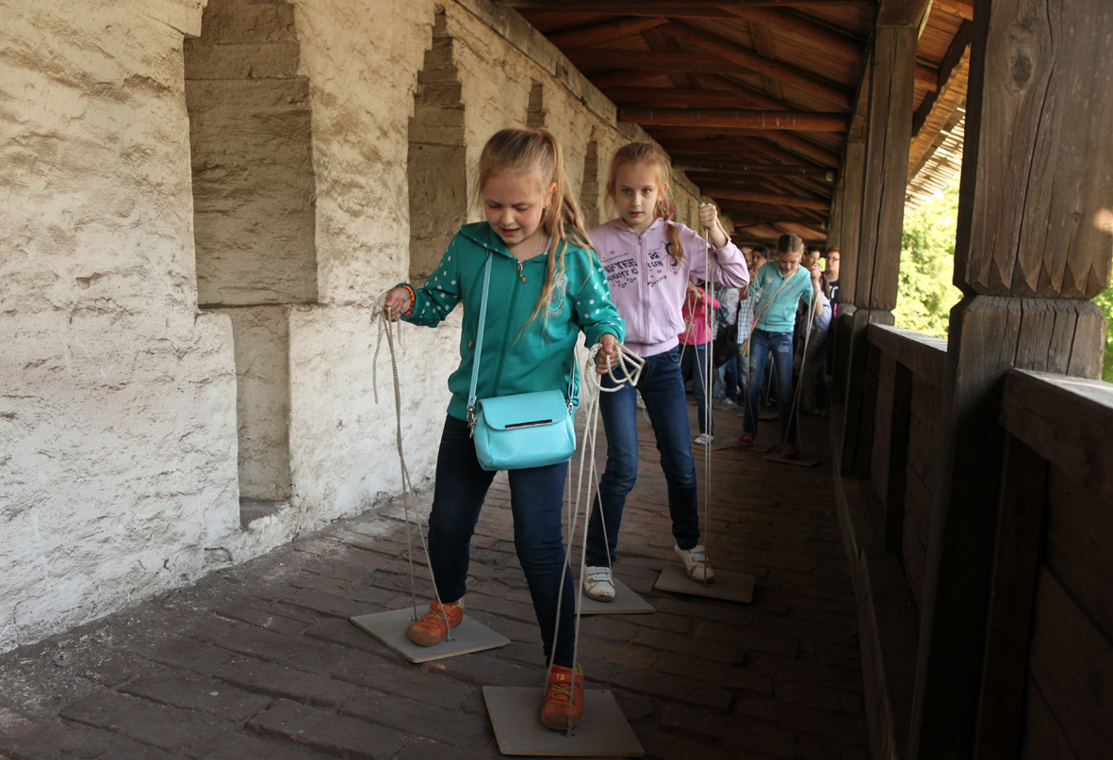
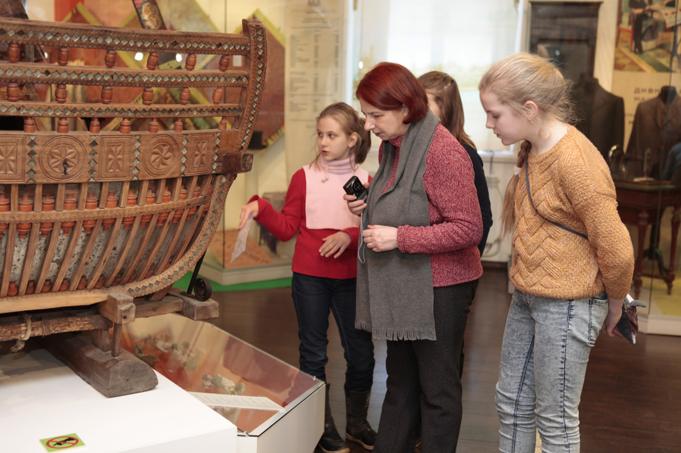

Slide 21
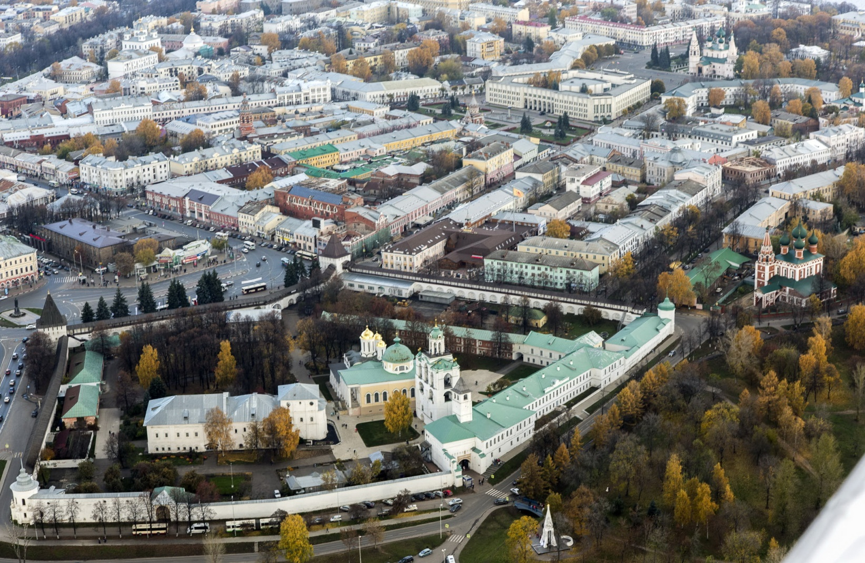
Музей задает новый качественный уровень
для решения музейно-образовательных задач
по отношению к ребенку, семье, школе.

Slide 22
Будущее музейно-образовательных программ и проектов /для местного сообщества и детских туристических групп/
Проблема осуществления образовательной деятельности музеями. Ситуация с Политехническим музеем.
Решение- получение образовательной лицензии музеем.
Результат – проведение образовательных курсов / Курсы подготовки экскурсоводов, программы для преподавателей по народным промыслам

Slide 23
Предложения
Совершенствование методической базы и обучение кадров для осуществления образовательной деятельности
*Предложение: лицензирование и внедрение в школьную программу «Ярославль и ярославцы» на региональном уровне . Освоение опыта г.Москвы – проект «Урок в музее» и внедрение его в ярославскую практику
Новые партнеры музейных программ и проектов, интеграция на основе которой могут вырасти новые образовательные и туристические продукты
* Предложение -целевое финансирование создания новых туристических маршрутов

Slide 24
Добро пожаловать в музей !
БЛАГОДАРЮ ЗА ВНИМАНИЕ!

